Slide 1
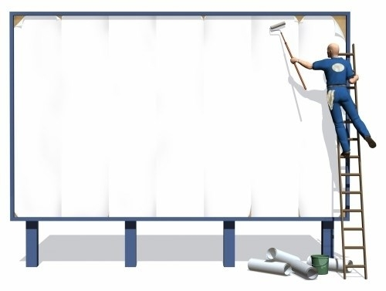
Субъекты рекламы и применение мер ответственности

Slide 2
«Часто малые дела становятся великими благодаря рекламе»
Марк Твен

Slide 3
Участники отношений в сфере рекламы
Создатели рекламы
Адресаты рекламы
Субъекты
контроля

Slide 4
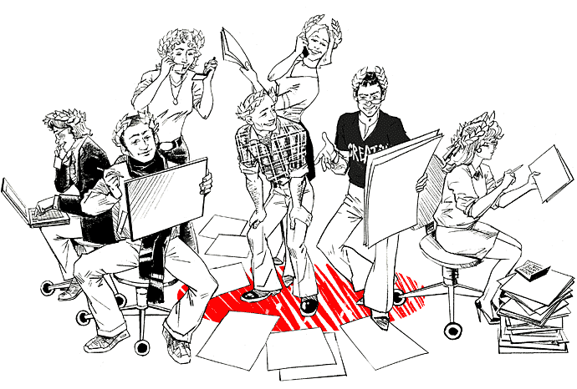
Рекламодатель
Потребители рекламы
Антимонопольный орган
Рекламопроизводитель
Рекламораспространитель
Спонсор

Slide 5
Процесс создания рекламы
Рекламодатель
- Заказывает материал рекламного характера
- Отвечает за содержание информации
Предприниматель
Рекламопроизводитель
- Готовит текст
- Отвечает за оформление и производство рекламы
Журналист
Рекламораспространитель
- Предоставляет рекламные площади
- Отвечает за время, место, средства, способы размещения рекламы
Газета

Slide 6
Ответственность за нарушение закона
Гражданско-правовая
Административная
Возмещение убытков
Возмещение вреда, причиненного здоровью физических лиц и (или) имуществу физических или юридических лиц
Компенсация морального вреда
Публичное опровержение недостоверной рекламы (контррекламе).
Ст. 14.3 КоАП РФ – Нарушение законодательства о рекламе (штраф до 800 т.р.)
Ст. 14.37 КоАП РФ Нарушения требований к установке и (или) эксплуатации рекламной конструкции (штраф до 1 млн. руб.)
Ст. 14.38 КоАП РФ - Размещение рекламы на дорожных знаках и транспортных средствах (штраф до 100 т.р.)
Ст. 19.31 КоАП РФ - Нарушение сроков хранения рекламных материалов (штраф до 200 т.р.)
часть 2.4 статьи 19.8, часть 2.4 статьи 19.5 КоАП РФ
ИНАЯ ОТВЕТСТВЕННОСТЬ

Slide 7
Субъекты ответственности
Рекламодатель
Вина презюмируется
Недобросовестная реклама
Рекламопризводитель
Вина подлежит доказыванию
Рекламораспространитель
Вина подлежит доказыванию
Нарушение требований о продолжительности рекламы
Недостоверная реклама
Нарушение правил рекламы лекарственных средств, финансовых услуг и др. специальных товаров и услуг
Нарушение сроков хранения рекламных материалов
Иные (см. ч. 6 ст. 38 ФЗ «о рекламе»)
Размещение рекламной конструкции в нарушение требований технических регламентов
Отсутствие предупреждения о вреде чрезмерного потребления алкоголя
Распространение рекламы, запрещенную для распространения среди детей (см. ч. 7 ст. 38 ФЗ «о рекламе»)

Slide 8
Спасибо за внимание!

